Slide 1
「伊能図の研究にはｵｰﾌﾟﾝｻｲｴﾝｽが必須である」 日本地図学会 辻本元博
Open Science is essential to study of Tadataka Inoh’s Cartography. the third report. Motohiro Tsujimoto A member of Japan cartograoher’s Association
At The 5th Open science data promotion work shop by Kyoto university unit of studies for space March. 2.2018
伊能忠敬の「山島方位記」に基く19世紀初頭の日本の地磁気偏角の解析
歴史地理と地磁気の学際融合解析 第3回報告
国宝「山島方位記」二十二文化五年五月朔日(1808年5月25日)高知北山街道一印、二印の復元他を例にして再度解説
第5回ｵｰﾌﾟﾝｻｲｴﾝｽﾃﾞｰﾀ推進ワークショップ京都大学宇宙ユニット2018.3.2
Public performance by Motohiro Tsujimoto
cooperated by Akitoshi Omotani Takaaki Inui Satoshi Miyauchi
講演・主研究者 辻本元博 研究協力者面谷明俊
E mail motori-7@wine.ocn.ne.jp

Slide 2
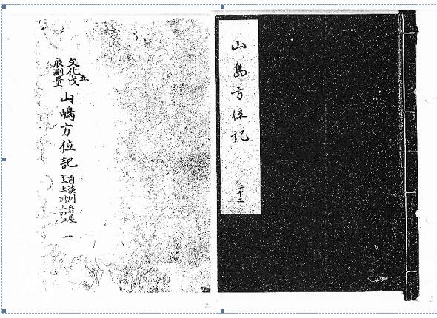
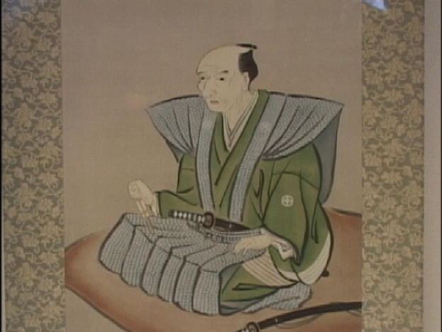
Santou-Hui-Ki 67Volume 7,775pages the ledger of almost 200,000 data of magnetic survey azimuth data accuracy 5 min in Japanese main land in 1800 to 1816.
伊能忠敬の磁針測量方位角台帳 国宝「山島方位記」67巻7775頁には0度5分の精度
北海道道東から屋久島迄の推計約20万件の磁針測量方位角を記載…...……………………
伊能は江戸での偏角の試測がほぼ0度に近く偏差無しであるとして磁針測量を敢行。
Cartographer Tadataka Inoh （1745-1818）
伊能忠敬坐像
（伊能忠敬記念館蔵）
Santou-Houi-Ki magnetic survey azimuth ledger 67 vol.about 200,000 items data
山島方位記 二十二 文化五戌辰
自淡州岩屋至土州上加江一
(伊能忠敬記念館蔵）

Slide 3
伊能忠敬 国宝磁針測量方位角帳 国宝「山島方位記」
「山島方位記」六十七巻7775頁には伊能図作成時の1800年～1813年の北海道道東から伊豆七島、対馬他を含み屋久島迄での主に0度05分単位の磁針による測量方位角ﾃﾞｰﾀ推計20万件程度が記載されている。
<文系研究の伝統化> 伊能図は幕府の役人の閲覧に供する用途に編集された地図であり、描画や記載はそれまでの無測量の地図(絵図という)の伝統を受け継いでおり、伊能図の研究も無測量の絵図と同様に地図の図幅上の記載事項と史料との記述照合による文系の研究で終始している。
ｱﾒﾘｶでの伊能大図、ﾌﾗﾝｽ、ｲﾀﾘｱでの伊能図の各図幅蒐集がなされた。
<日本の大学及び管理官庁も文系の図幅上の研究しかしていない> 古地図学の日本地図の伊能図の研究は例外無く伝統的な図幅上の表現と史料との日本語での照合に留まり、本来の詳細内容に限りなく迫る磁針測量方位角ﾃﾞｰﾀの研究が空白になっている。
<科学Scienceが必須> 伊能図は科学的磁針測量地図であり、科学Science(測量計算・緯度経度・地磁気偏角)が必須である。伊能図の図幅の背後の本来の内容詳細は磁針測量方位角記録帳「山島方位記」を理解しなければわからないが、「山島方位記」は伊能図の様に文字読をむだけではわからず文理融合解析をしないと内容がわからない。
<外国語と日本語> 地磁気永年変化やGlobal dataに付いては英語を初めとする外国資料との照合と接合が必要になる。伊能図に掲載の朝鮮の山々の同定では韓国語が必須になる他、伊能図を含め、日本製日本地図の西洋でのｺﾋﾟｰ事情全体を調べるにあたっても外国語が必要になるが疎いことになっている。
伊能図の研究は殆ど日本語で終始している。
<Global data としての今後の活用と巷の一角迄の歴史地理復元解析>
後述の文理融合解析をすると、鎖国の為に世界的に希少な日本列島の陸上の地磁気偏角ﾃﾞｰﾀが大量に出て地峡規模で今後に役立つと同時に緯度経度詳細位置で裏付けられた郷土地理の詳細も判明する。

Slide 4
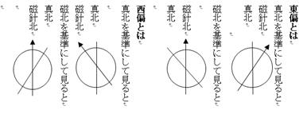

Slide 5
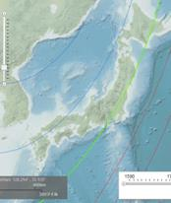
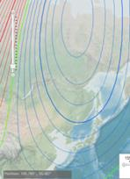
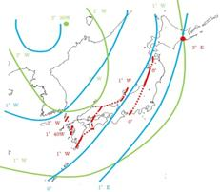
アジアの偽磁極の移動拡大NOAA
1800年 2010年 青NOAA1800.緑Gauss1830.赤山島方位記1800-1813

Slide 6
。
<山島方位記の文理融合測量解析の特徴> 下記が判明する。
1.磁針測量方位角 0°05′単位で記載されている。 なかには 0°03′や 0°01′単位も有る。
2.測量対象地点緯度経度
3.測量実施地点詳細位置緯度経度
4.真方位角
5.地磁気偏角 真方位角－磁針測量方位角=地磁気偏角
★極東且つ、鎖国による陸上での地磁気偏角ﾃﾞｰﾀ の極端な不足を補うだけでない。当時は朝鮮半島から沿海州にかけて発生し、
今も西偏を強めながら北極海沿岸を北上する北東ｱｼﾞｱの偽磁極の南東側の陸上ﾃﾞｰﾀの把握で地球全体のﾀﾞｲﾅﾓ検証に役立つ。
古い海図のｺﾝﾊﾟｽﾛｰｽﾞや航海記からの偏角の転記とGaussとWeberが開発の観測方法による観測ﾃﾞｰﾀ等を集め研究しており、陸上
磁針測量方位角data 解析は世界でも他に例をみない。
☆測量当日の測量実施地点に於ける本来一定の地磁気偏角を追求することで解析精度を向上させる役目を果たす。
<伝統の絵図の研究手法では実現不可能な詳細復元が可能になる >
1.測量対象の地点詳細緯度経度が判明する。 (伊能図に記載されていても内容詳細のわからない測量対象地点の同定※、伊能図 には掲載されなかった測量対象地点の同定と各歴史的意義)
2.測量実施地点位置 詳細緯度経度秒単位以下2位迄算出する。足元の一角緯度0.01秒、経度0.01秒が判明する
3.伊能図を拡大して現代の地形図に重ねると測量経路に付いてはより正確になるが、描画の限界は超えらない。山島方位記の解析でわかる測量実施地点の詳細位置を合わせると非常に正確になり、下記がわかる。
☆測量実施地点詳細緯度経度位置の復元把握。
☆伊能図に掲載されていても内容詳細のわからない測量対象地点の同定。
☆伊能図には掲載されなかった測量対象地点の同定。
歴史文化財の研究手法では勿論、出てこない緯度経度秒単位以下2位という指標Indexが重要です。解析計算で算出される緯度経度は秒単位以下2位で (例えば京都では緯度0.01秒=30.8cm経度0.01秒=25.3cm)=足元の一角を目指し、現地での歴史地理上の関連証拠との整合性の精度は×100～1000倍以上程度に向上するが現地確認GPSは緯度0.01秒経度0.10秒=が必要になった。
但し、山島方位記から逆算計算できる測量実施地点緯度経度位置は極めて詳細ながらもそれは地点でしかない。これに旧来からの伊能図の文化財、絵図研究手法 での伊能大図に描かれた判明精度〇〇町〇丁目かそのどこ辺り程度の精度の測量経路の線の拡大を取り入れ、測量実施地点詳細緯度経度位置秒単位以下で相互の限界を超えて相互に照合補完し合い、より高度な結果を目指す段階に入ったことをよく認識する必要が有る。

Slide 7
<文理融合解析エクセルシートに付いて>
このｴｸｾﾙは辻本元博の方法、発想、発注に基づきｺﾝﾋﾟｭｰﾀｰ技師面谷明俊氏が高能率且つ正確なｴｸｾﾙに組み、辻本面谷共同して実験と運用をおこなった。
方位記頁の方位記名欄に山島方位記の巻番号と名称等を記入
測定記録入力頁の左の目標名欄に目標地点記述、右の測定記録欄に方角、度、分を転記
測定目標地点頁のNo欄に番号を入れる。ｲﾝﾀｰﾈｯﾄの地理院地図で山や島の頂上で右ｸﾘｯｸして緯度経度を得て、秒単位2位迄入れる。現地名と旧地名を書く。
紙地図、ｲﾝﾀｰｰﾈｯﾄの地理院地図で測量実施地点と目標地点(測量対象地点)の位置を知る。
景観再現ｿﾌﾄ ｶｼﾐｰﾙ で見掛けの頂上(三角点や水準点等とは限らない)とその見え方の真方位角を確認して目標
地点(測量対象地点)と測定基点緯度経度(測量実施地点詳細位置)の目安をつけて該当欄に記入する。ｶｼﾐｰﾙの画像
をﾌﾟﾘﾝﾄｱｳﾄ。
④ 概略推測される基点位置(測量実施地点詳細位置)の緯度経度を基点位置欄に記入してから「基点検索」をｸﾘｯｸして
再度計算位置を算出する。
磁針方位-真方位 平均値 二乗平均平方根 標準偏差 東方向最大偏角 西方向最大偏角
ここで異常な突出した値が出たらﾃﾞｰﾀを再ﾁｪｯｸして入力しなおして詰めてゆく。
⑤ ｲﾝﾀｰﾈｯﾄの地理院地図で目標地点(測量対象地点)と測定基点緯度経度(測量実施地点詳細位置)をﾌﾟﾘﾝﾄｱｳﾄ。現地に
て測量対象地点の見え方を確認し、GPSで緯度経度を測定し、歴史地理上の関連証拠との整合性を確認。
⑥ 現地確認時のGPSは0.1秒単位ではなくエクセルの能力に合わせて0.01秒表示のものが必要になる。

Slide 8
伊能図が幕府関係者の閲覧用に極めて判り易く編集されているのに対して「山島方位記」は当事者以外の閲覧や高精度の解析を予想していない記録である。
如何に頑張っても解析困難を極めることもあるが、当時に目線を合わせる。
「山島方位記」は飽く迄個々の測量によるずれを防止する為の山や島を測量の精度向上の補正や伊能図の根幹になる遠距離測量の磁針測量方位角の記録である。山島方位記は部外者の閲覧に供するものではなく、伊能忠敬もこの様な高精度の解析を予想しておらず、如何に頑張っても解析困難を極めることもある。
①蝦夷地では山島方位記のdataそのものの精度不足や地名の領域範囲も広大で位置の参考になるdataが少ない。
②当初の蝦夷地から関東東北地方では書き纏め方に迷いが有り、落ち着くのは第四次測量(中部地方)以降である。
③久保田(現秋田市)・新潟間その他欠落も有る。
④「山島方位記」は部外者の閲覧等を考慮しておらず睡魔によるものか同じ数値記入し続けて気付かない転記ミスにところどこ
ろで遭遇するので絶えず注意を要する。
⑤伊能忠敬は絶えず初めて行った土地でのことであり、地元での説明者による説明に従って記載されている。
今は使われていない当時の個々の地域独特の山名呼称等が出てくることも多く郷土史研究の宝庫と言える。
遠くの山の同定間違えもたびたびあるが、地理院地図や景観再現ｿﾌﾄｶｼﾐｰﾙやGoogle map 等で詰めて行く。
⑥測量対象の山が偏塀過ぎたり、至近過ぎて特定化できなかったり、今では枯渇した大樹や、後世の工事での改変等もある。
⑦測量対象が一件しかないﾃﾞｰﾀでも富士山の様に尖った遠距離の大きな山は地磁気の偏角の算出に有効な場合も有る。
⑧現地持参の携帯GPSの精度は0.01秒表示のものが望ましい。
★一方数値計算にも落とし穴はある。文科系手法との混合により大きな間違え防止も可能になる。例えば、特に能登半島か らの七ツ島の様に極端に狭い同一方向にだけ測量対象地点が多数集中した場合はｴｸｾﾙでは測量実施地点詳細位置が異常に測量対象地点とは偽薬方向に後退する解析不調が発生したりする。
その都度困難な調整を要することは度々ある。今後も解決方法の研究中。※1

Slide 9
従来の方法ではわからなかった事が多数わかるので、今迄やってきた日常の研究は危険とか無意味とか困難とか思わずに異分野融合解析研究も推進すべきだ。
国宝「山島方位記」は文理融合解析をすることで伊能図の図幅上の記載だけではわからないことや、図幅にはあらわれない様々な事項が判明するので可能な限り解析をする必要が有る。
<歴史地理>
伊能大図の測線(測量経路)で判明するのは〇丁目程度に対して山嶋方位記の解析値は測量実施地点が〇丁目〇番地或いはその中の足元の一隅程度1～5mの判明が目標になる。
伊能大図の測線の要所を更に正確に抑えることができる。
伊能大図でも描画の表現の範囲の為の曖昧さが残るが、山島方位記の測量実施地点詳細位置の解析は条件が整えば緯度経度秒単位以下2位(京都大学農学部前では緯度0.01秒=30.8cm 経度0.01秒=25.3cmを目指すこともできる。 異なる事象の詳細な照合が可能になる。
伊能図では詳細がわからない測量対象地点、例えば伊能図或いは山島方位記に掲載の日本語朝鮮地名の山々も同定でき、その歴史的経緯や意義もわかる。勿論現地照合や資料収集照合のレベルも向上する。
<地磁気偏角の解析ﾃﾞｰﾀ 地球規模の過去ではない現在進行中の研究に稀少な解析ﾃﾞｰﾀを活かす>
鎖国の為、日本附近は偏角観測ﾃﾞｰﾀは少なく、特に陸上はKruzenshternの長崎等以外皆無に近い。
嘗てｶﾞｳｽとｳｪｰﾊﾞｰが把握を試み、当時も今も発達して移動中の極東の偽磁極の日本列島での陸上ﾃﾞｰﾀが稀少であり、地球ﾀﾞｲﾅﾓの今後解明への基礎ﾃﾞｰﾀになる。
岡山理科大学畠山准教授とAndrew Jackson JonkeresとNOAAのGlobal Data 投入を目指す。
伊能図の様に主として役目を終えた文化財から過去を研究する観点だけではない。

Slide 10
高知での北山街道一印、二印及び五月七日イ印(桂浜恵比須礁)での詳細判明事例
<北山街道の山田橋から近郊久万川迄の経路の詳細が明確になった>
1808年測量時の北山街道一印は城下の北の江の口川に架かる山田橋の北詰の東への曲がり角での測量実施位置である。
四国山地を越えて瀬戸内沿岸の伊予川之江経由江戸に至る参勤交代道の起点とした山田橋の南詰には城下の弘小路への出入りの通行人を検査の為の高知城下三番所(思案橋、松ヶ鼻)のひとつ山田番所を設置。
土佐史談206「参勤交代北山道と高知市」広谷喜十郎1997年には・・・山田橋からすぐにすこしばかり右に折れて北進する道を行くと久万川にさしかかり・・・とある。
<今回判明したこと>
北山街道は山田橋の北詰を東に曲がる測量実施位置が北山街道一印である。すぐに丑之助の西端から北上、現土佐病院の東の道を北上し、現比島三丁目市営住宅の西端の建物を横断して南西から来た道に合流して東北東へ曲る地点での測量実施位置が北山街道二印である。やがて比島の集落を過ぎると久万川の橋になる。この区間をより明確にすることができた。
<山田橋は約10m程度 東にあったか? >
山田橋北端の位置で測量した地点再現位置は北緯33°33′51.11″東経133°32′ 46.52″で偏角0°33′56″西偏になる。現山田橋の東欄干でのGPS測定経度は東経133°32′ 46.1″で約0.4秒の差が有り高知での経度0.1秒=2.58mとすると旧橋は約10m程度東になるが、昭和初期の架橋時の図面等々の閲覧確認を要す。持参GPSの精度は0.1″で0.01″に適応するGPSを持つ必要がある。後期更新世(H)の海成又は非海成堆積癌 ｼｰﾑﾚｽ地質図

Slide 11
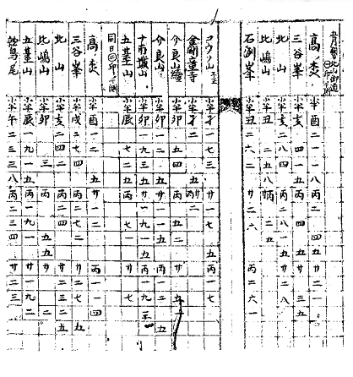

Slide 12
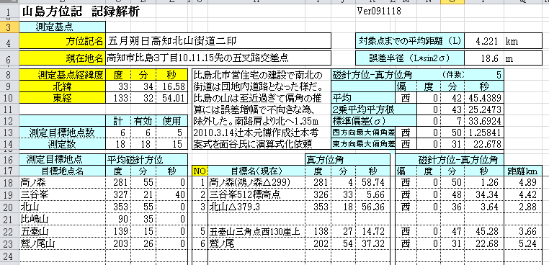
山島方位記に記載の測量対象の地名と磁針測量方位角の平均値が転記される。
測定基点(測量実施地点)欄に概略の緯度経度を打ち込み、基点検索機能をかけると測量対象別の地磁気偏角(真方位角－磁針測量方位角)が一定値になる測量実施地点詳細位置の緯度経度秒単位以下2位迄と地磁気の偏角が打ち出される。
比島山は低く余りに近過ぎる為計算から除外した。

Slide 13
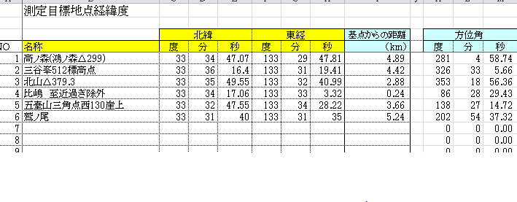
景観再現ｿﾌﾄとｲﾝﾀｰﾈｯﾄの地理院地図で確認した測量対象の旧名の呼称の山や島の見かけ
の頂上詳細位置の緯度及び経度の各秒単位以下2位迄入力する。

Slide 14
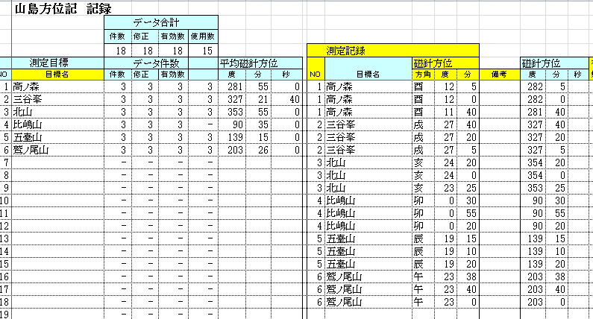
「山島方位記」に記載の測量対象地点名と子(0度)から十二支(30度)区切りと同未満
の度数及び分単位の磁針測量方位角を入力すると、現代の度分表示に転換される。
<北山街道 同日二印の場合>

Slide 15
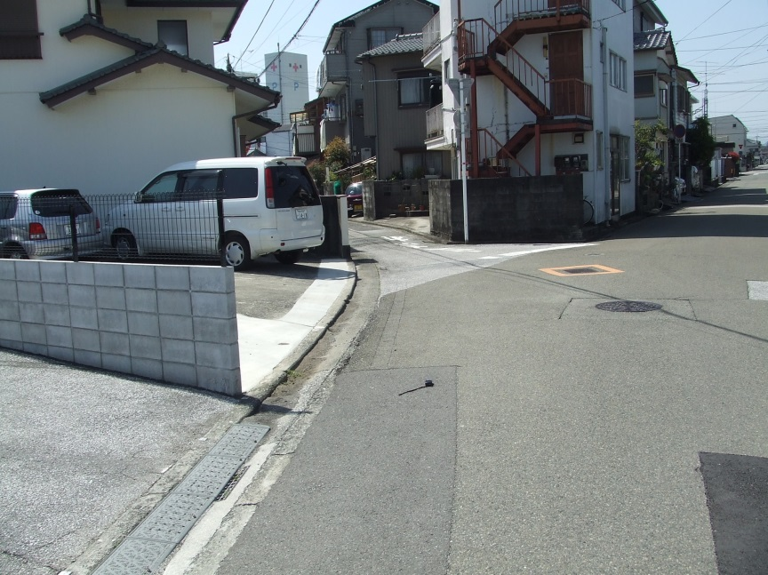
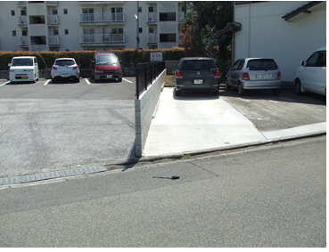
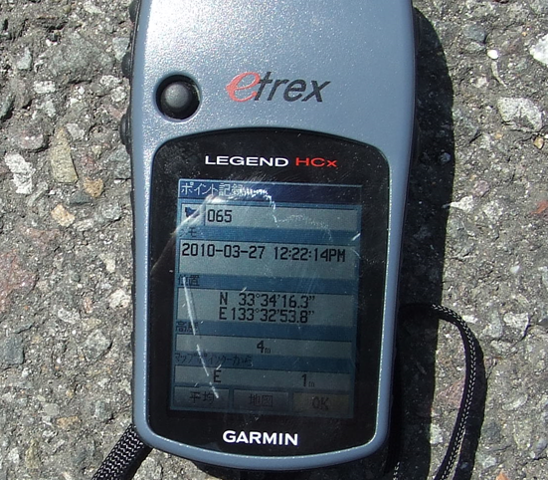
北山街道二印 現地 左の駐車スペースの舗装の色の違いに注目。南側の団地の建物に向かって伸びて途絶えている。この部分は登記図面等から公道を廃止した廃道敷の真ん中に作られた畑の部分と判明した。

Slide 16
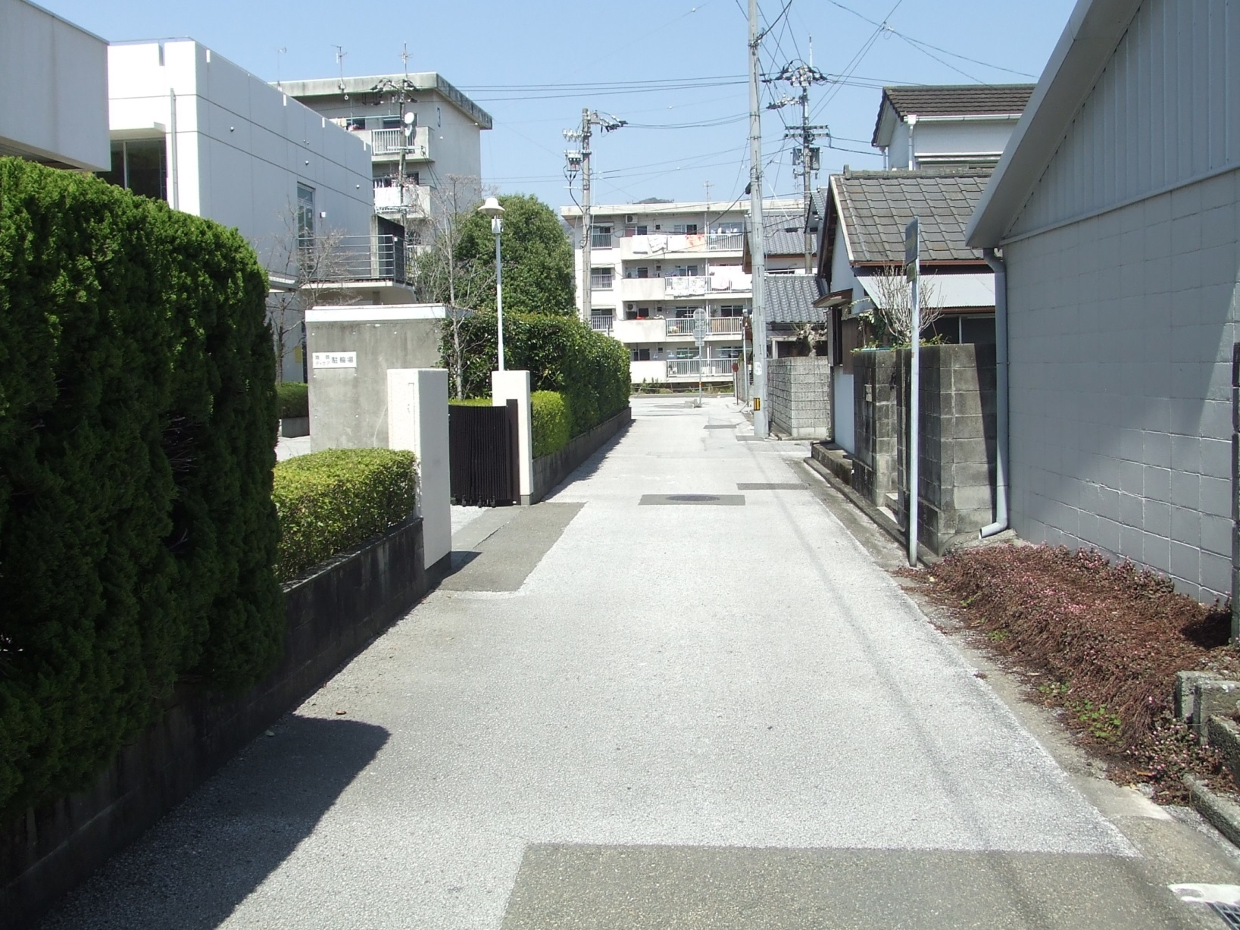
比島団地の南側で南北に続く道 正面の比島団地の北側が北山街道二印になる。
北山街道二印の緯度経度秒単位以下2位の客観的位置の判明で区画整理後も若干の道巾の相異はあるものの延長上も北山街道の旧態復元が可能となる。
大名行列の山之内容堂、自由を求めた坂本龍馬、中江兆民、板垣退助も通った街道だ。

Slide 17
北山街道二印は逆算詳細位置緯度経度秒単位以下2位で高知城下への曲がり角の地点と判明。高知での緯度0.01秒は30.8Cmで経度0.01秒は25.8Cmで足元の一角である。
高知市比島三丁目十番地先でそこが、南西から北東方向の道へ合流して曲がる地点である。その道は現在では市営比島団地の建物で分断され個人の駐車スペースの一部になっているが、地理院地図にはそこに細い道の形骸が残っており、さらに団地の南にはその延長上の南北の道が続く。

Slide 18
北山街道二印
山島方位記には比島山という測量対象地点が有り、方位角は比島に唯一有る低く平たいUTM標高14.5m山に該当するが樹木による見かけの頂上の詳細位置を特定化するに至らず、方位角精度が向上する遠距離ではなく 約250 mと極めて近距離であるので復元計算対象から除外した。
計算対象とした5地点の測量方位角が半円以上を為して139度から358度迄の213度の間に4区間を為しており、平均53.25度。その＋20.18%、 ＋48.35%、 －15.5%、－48.5%の範囲で比較的ﾊﾞﾗﾝｽが良い。
測量対象地点への距離4.89km 4.42km 2.88km 3.66km 5.24km ＋18% +5% -32% -13% +1.2%の範囲で比較的ﾊﾞﾗﾝｽが良い。 こうしたﾊﾞﾗﾝｽが整っていることが測量実施地点位置の計算結果を正確にする。ｴｸｾﾙの計算で求めた測量実施地点位置の地理院地図での位置北緯33°34′16.58″東経133°32′54.01″の現地に立って周りを眺めると、地図と照合したときに道路の南側の駐車場の中に残る路盤の色の違う南北に長い区画が地理院地図でも確認でき、市営比島三丁目団地の建物を横切ると土佐病院の東側の南北の道に繋がる。ここも昭和に区画整理がなされ、道巾も若干変わったが昔の姿が残る。
駐車場の色の違う部分の前面道路はすぐ西の方で道巾約2.6mと狭く、旧態を示すとみて、道の中心は1.3mと考えてGPSで緯度経度を測定北緯33°34′16.3″東経133°32′53.8″であったが、
但し、これは更に不動産登記の地積測量図から判明した廃道敷の道巾3間(5.454m)採用すると道の中心は2.727mになり2.73m-1.3m=更に1.4m北になる。東西方向は5.54m幅で中心は2.77mの内ﾌﾞﾛｯｸ塀下の境界プレートより東が1.01mということは同プレートより1.76mになる。(同プレートから1.06mの西の今回GPS測定地点北緯33°34′16.4″東経133°32′53.9″から0.7m西になる。0.01″を測定できるGPSが必要であるが持参のGPSの性能は0.1″迄で0.01″は測定できず精度に欠ける)
ブロック塀下の境界ﾌﾟﾚｰﾄから地籍測量図に従い1.76m西、且つそこから2.73m 北が伊能忠敬の測量実施地点詳細位置ということになりそうだ。 緯度経度秒単位以下2位の解析結果と廃道敷の地積測量図、公図、和紙公図、旧土地台帳、地理院地図、住宅地図での確認でm単位以下10cm単位程度での結果となった。
江戸末期の高知の地図、陸測地図等も基礎になる。伊能大図の測量経路を拡大して国土地理院地図等とｵｰﾊﾞｰﾗｯﾌﾟさせても残る描画に伴う曖昧さも緯度経度秒単位以下2位という事象での測量実施地点の把握により改善され、測量経路もより精密に把握できる。
勿論、山島方位記は伊能図に掲載されなかった測量対象地点も含め正確に把握される可能性を有している。

Slide 19
北山街道二印での和紙公図及び旧土地台帳照合による北山街道の曲がり角位置
駐車場の白い路盤部分は道としては幅が狭すぎると思い和紙公図、土地台帳、公図、地積図
等を見ると明治40年には近くに国道ができ間道に格下げされ、道の真ん中部分が白で雑種地畑となり、三本の廃道敷となり、近年隣地地主に払い下げ。該当部分はその畑に該当。

Slide 20
公 図

Slide 21
文理融合解析で伊能図の図幅上では残る曖昧さが解消し、地籍測量図を見ると比島(以前は瓢箪)での合流点付近の北山街道の道幅は3間でほぼその中心で測量したことが判明した。
56番3の0.99m＋56番1の3.54m(0.78m+0.63m+1.31m+0.82m)＋55番4の1.01mで合計5.54m 1間=1.818mとすると3.0473間になる。 土地台帳を見ると3筆の土地の旧態は廃道敷である。
幅3間は元禄大定目の大道 幅三間に合致し、測量実施地点位置は南北の道の中心から東へ0.66m。 且つ東西道路の境界から道路の中に約1.35mの位置になる。
(南へ行くと0.91+0.31+1.31+0.95=3.48=1.914間となる)

Slide 22
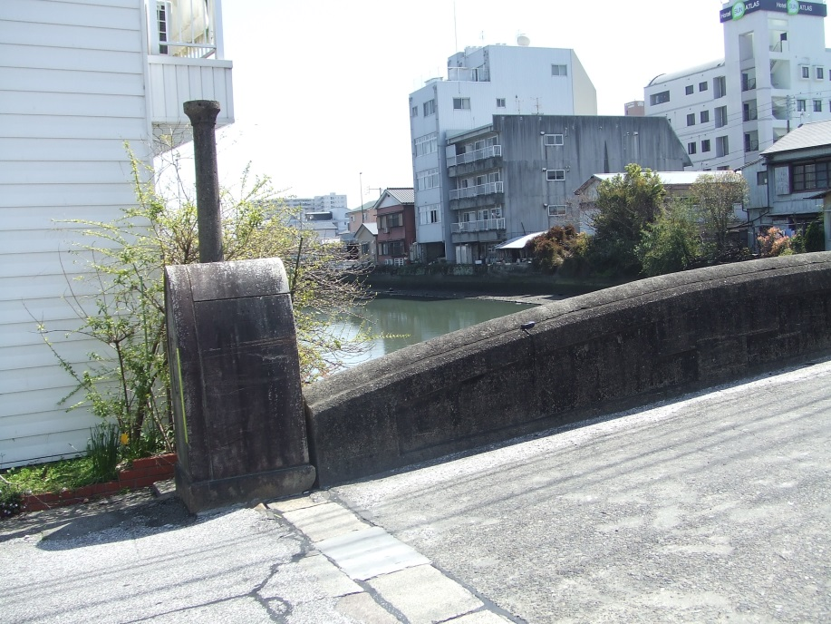
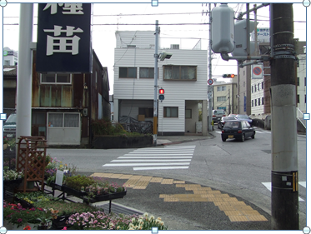
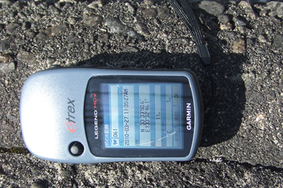
山島方位記高知 北山街道一印 山田橋北詰 正面の信号から左隣地との境界間になる
昭和の初期に架け替えられた山田橋は測量実施地点解析位置より僅かに西になる可能性も有る。

Slide 23
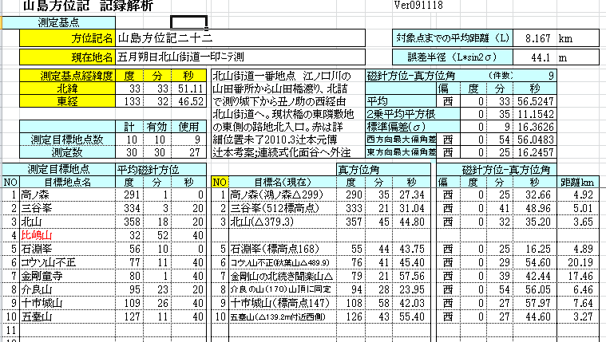

Slide 24
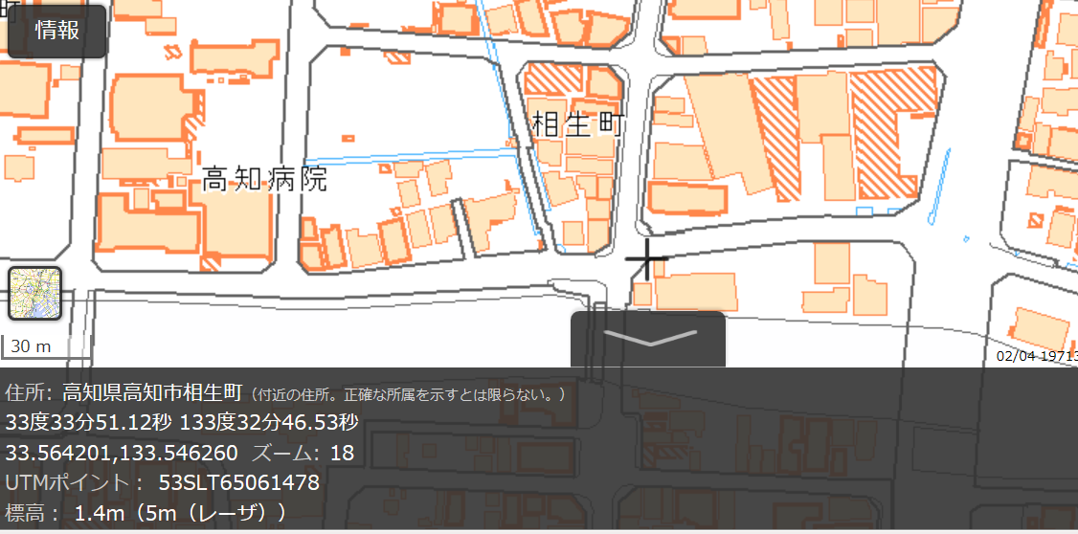

Slide 25
「山島方位記」二十二文化五年五月朔日(1808年5月25日)北山街道一印及び同二印の各解析詳細位置を明治40年陸測地図(日本図誌大系)に照合すると赤色で示した一本の道に符合する。山田橋の北詰から比島村で瓢箪川沿いの道へ合流の北山街道である。伊能大図に描かれた経路の形とも一致する。伊能大図では表現不能の詳細が判明する。既に山田橋と比島間を斜めに直結する国道敷設。
(下図は日本図誌大系 四国より転載)

Slide 26
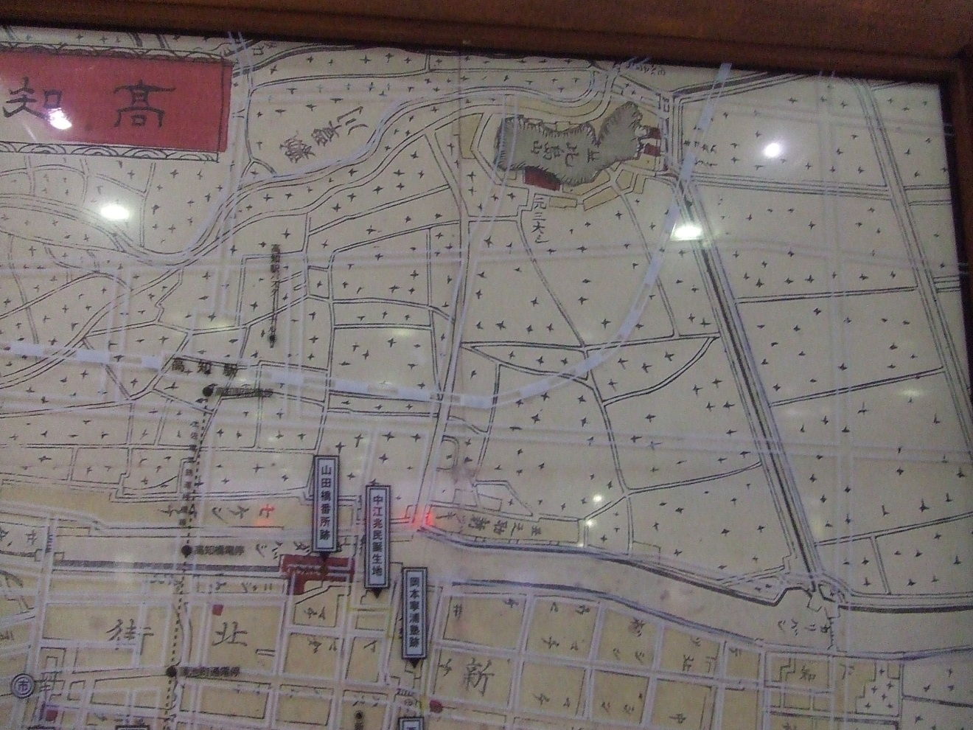
河田小龍 製作 明治11年 1879年高知市街全図(県立坂本龍馬記念館)
丑ノ助から比島に向かっての一本道と、山田橋北詰めへの道が復元に一致。

Slide 27
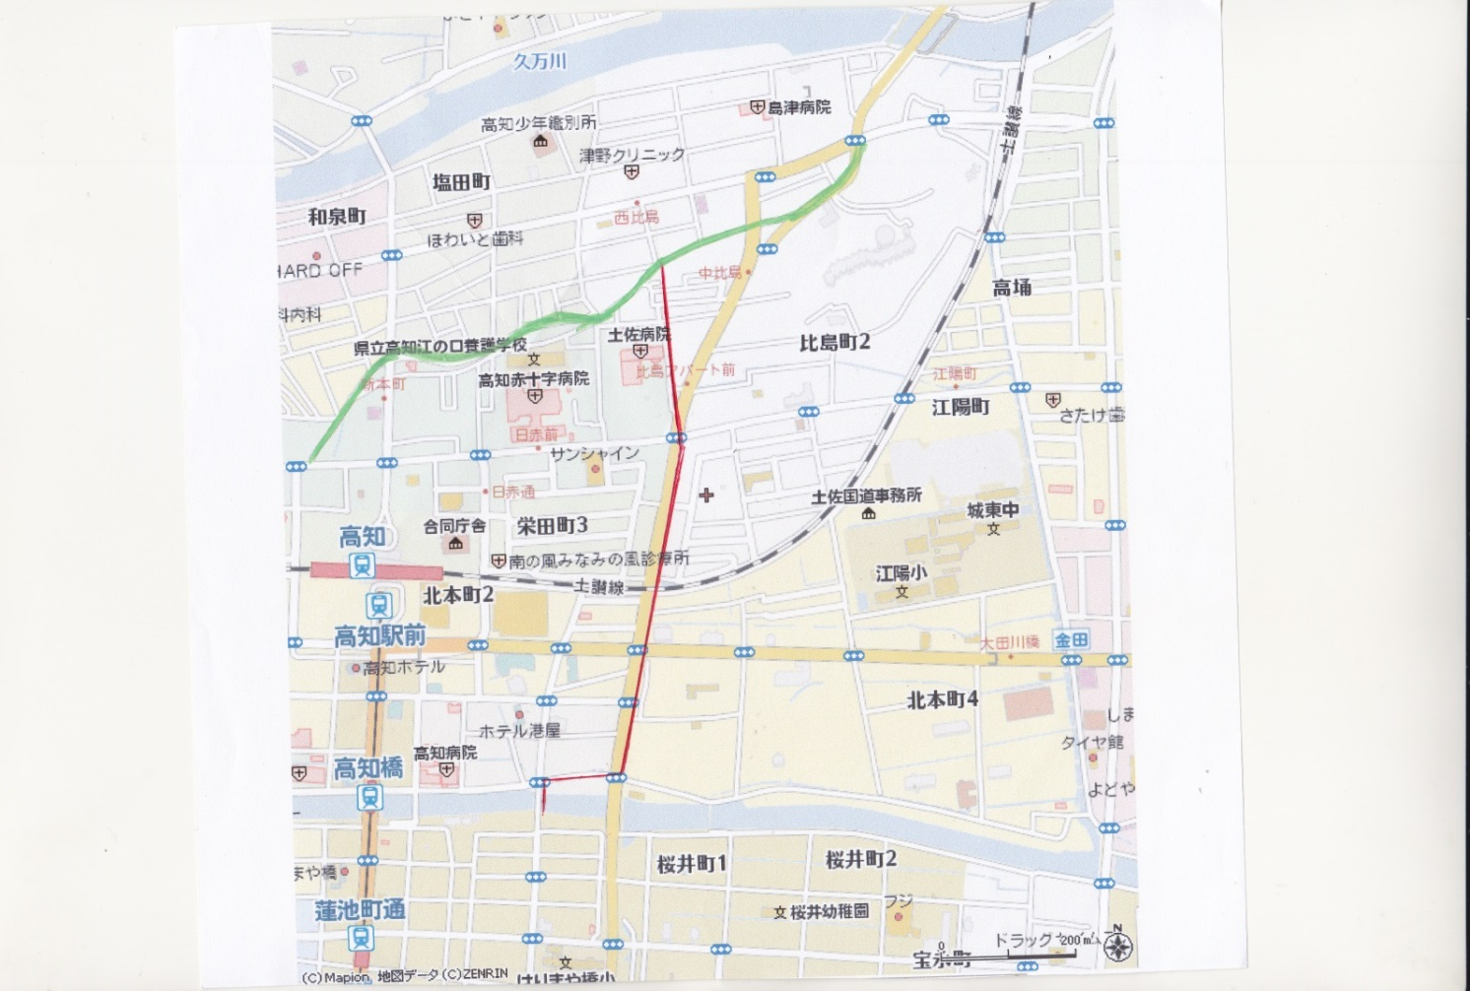
日本図誌大系 明治４０年の地図高知に残っていた北山街道の山田橋から丑之助経由、比島迄の道を現代の地図に再現。
明治40年には敷設されていた比島と山田橋を直結していた国道も更なる区画整理で三分の二程度(栄田町以南)が消えて
この部分は旧北山街道に部分的にｵｰﾊﾞｰﾗｯﾌﾟして北本町(旧丑之助)の新しい橋へ直結する新しい県道となった。

Slide 28
伊能大図縮尺1/36,000の高知 比島から山田橋間の測量経路は江ノ口村・高知間に有る。大図上での測量経路には周辺との関係が描かれておらず拡大しても位置表現に限界が有り。曖昧さが残る。 (ｱﾒﾘｶにあった伊能大図とﾌﾗﾝｽの伊能中図118頁 高知より)

Slide 29
景観再現ｿﾌﾄｶｼﾐｰﾙ3Dによる測量内容確認参考
景観再現ｿﾌﾄｶｼﾐｰﾙにより机上計算で仮の測量実施地点からの景観の方位角等を確認しながら解析を進め、最終結論の測量実施地点での景観を求めた。以下高知の北山街道二印、北山街道一印の景観再現結果。
但し、現在では建物に遮断されこの様な景観は望めない。

Slide 31
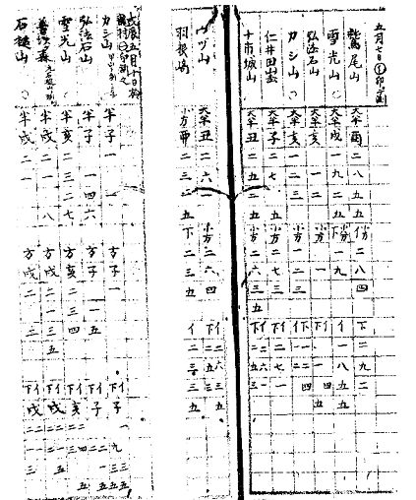

Slide 32
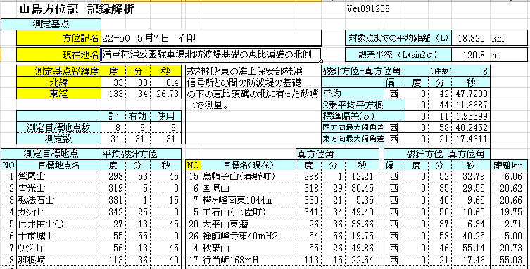
五月七日イ印は桂浜の恵比須礁の防波堤の汀線の付近になる。土佐海軍海図の北に突き出た砂嘴の根元。GPS位置より12.13m西且つ6.12m北になる。地磁気偏角は0°43′西偏。

Slide 33
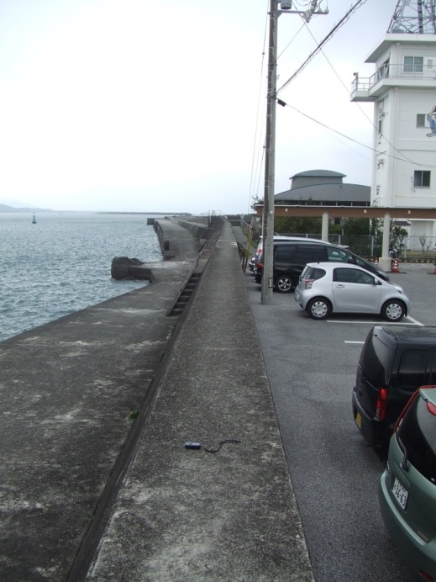
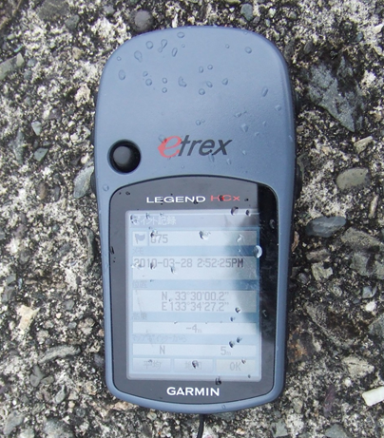

Slide 34
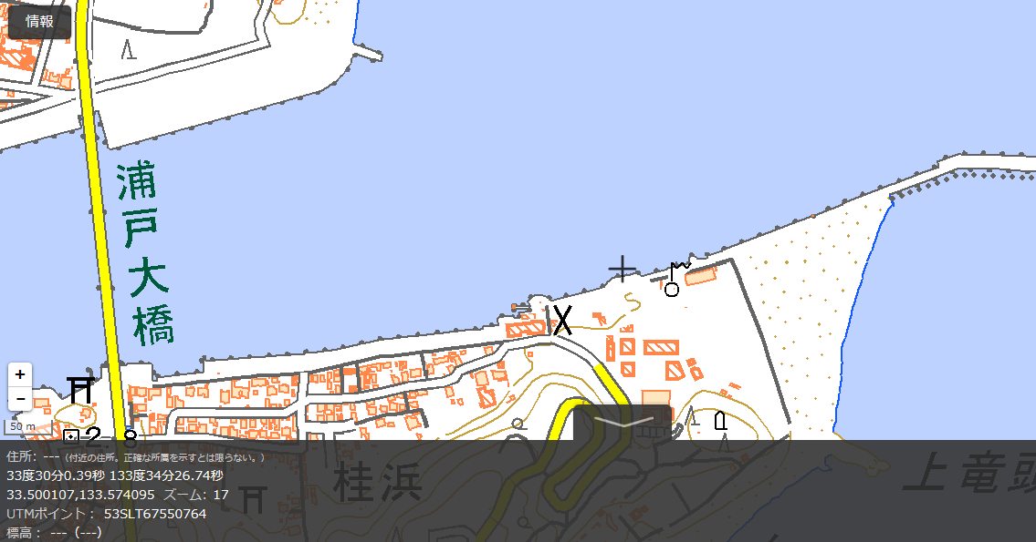
五月七日イ印 復元位置北緯33°30′00.4″ 東経133°34′26.73″ は現在の防波堤(恵比須礁上)から僅かに海上になるが、水深は深いので少々疑問に思い一旦防波堤上にしたが砂嘴が存在したことが判明した。
計算は緯度経度秒単位以下2位に対してGPSの精度は0.1″で、もはや限界で0.01″の機種が望まれる。

Slide 35
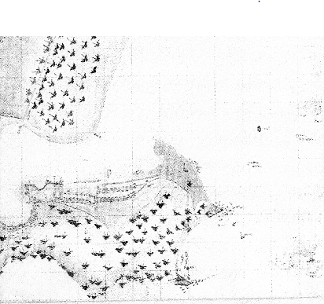
文久二年六月 1862 「土佐浦戸湾之実測図」水深、潮速等の記載は無いが、浦戸湾(高知港)の入口に皆川～北西に向かっての砂嘴や露岩は的確に描いている。

Slide 36
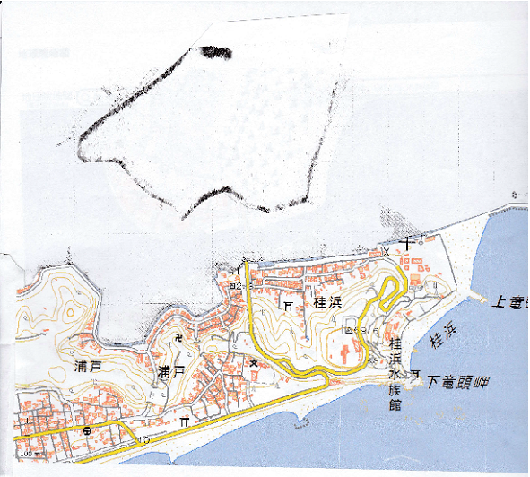
土佐海軍作成「土佐浦戸湾実測図」文久二年六月1862を現在の国と地理院地図に重ねると恵比須礁の北に砂嘴が突き出るので五月七日イ印は解析した緯度経度の通りで砂嘴の付け根の真ん中付近になる。

Slide 37
伊能図の内容は編集で大幅に限定されている
新聞記事 伊能図では土佐市から測量対象地点石鎚山を測量している。
山島方位記には5地点への詳細な磁針方位角が記録されている。
五月十日竜村一印の測量実施地点詳細位置は横浪半島東端の崎山の頂上△114.4mである。
伊能図を見ると土佐市からの石鎚山を測量している方位線がわかるとするとして最近伊能図研究の某大学からの新聞記事にも出た。これは山島方位記に記載の五月十日竜村一印の測量で、これを解析すると測量実施地点詳細位置は横浪半島東端の崎山頂上での測量であることがわかる。 伊能図の研究とは図幅の表面で終わるものではない。伊能図の内容は編集で大幅に限定されており石鎚山への戌七分321度という方位角も概略且つ曖昧である。
「山島方位記」の解析値では石鎚山の山頂の内、石鎚山南尖峰1982m磁針方位平均値320°40′ 真方位 319°43′59.94″ 0°56′0.06″西偏 平均43′42.40″西偏となった。
官学共に伊能図はScience を入れた「山島方位記」の文理融合解析への道を進むべきである。
山島方位記の五月十日1808年６月3日の龍村一印での0度 05分単位の測量を解析すると 土佐市宇佐町竜 の崎山頂上△114.4mでの測量で測量対象はカシ山(工石山ｸｲｼﾔﾏのみかけの頂上)、弘法石山、雪光山(国見山)、善社ｹ森(筒上山のことで高知側からの参詣登山道にも瀬戸内側からの登山道と同様の「前社ｹ森」であったと推測)、石鎚山は(石鎚山天狗岳の南東の南尖峰)で崎山の頂上△114.4mでの測量で測量当日の地磁気偏角は0度48分１２秒西偏であった。
以上

Slide 38
現在の改善すべき課題
<文理共通でのRepositoryは世界にあるのか、無ければ構築するしかない>
日本や世界に文理融合解析でのRepositoryの例はあるのか、無ければ独自に構築するしかない。
文理融合解析結果を入れたRepositoryでないと内容の欠落になる。「山島方位記」は国宝伊能図の基盤になる解析をしないと内容のわからない国宝であり、官学共に文理融合解析推進、査読による、管理、活用をめざすGlobal dataになるRepositoryの構築に向け推進すべきである。
地磁気偏角の解析では長岡半太郎監修の大谷亮吉(後に京大教授)は著書「伊能忠敬」大正六年1917年に「山島方位記」の深川黒江町伊能隠宅での解析を示し、他日に譲るとした。1938年篠崎長之(旧制高知高等学校教授)は雑誌「科学」6月号「地磁気永年変化の日本に於ける観測に就いて」で取り上げ、
今道周一初代地磁気観測所長は他界前の90歳の1984年Memoirs of the Kakiokaで保柳睦美氏の「伊能忠敬の科学的業績」に掲載の推定の等偏角線図の間違えを指摘し、もし「山島方位記」が現存するならその解析の必要性を説いている。
<文理の日常の専門部門研究外に対する忌避と抵抗よりも融合努力がこそ肝腎である>
官学共に既存研究領域とのバランスや異分野融合開拓への負担や困難を恐れ安易に後回しにすると、やらず終いになる。特に科学Scienceが入るとScienceを除外できないので着実に実行するしかない。新しいことは平等に教え教え合い切磋琢磨をするしかない。
文理を融合して文系も理系も双方の長所を最大限活かして、いずれか片方では従来達成不能の高精度の解析結果を出して活用に向け、高精度による関連範囲の拡大と向上を目指す。
理系では全く内容を知らずに「江戸時代伊能忠敬なんて古過ぎて駄目だ」との野次も聞いたが、200年前の日本各地の地磁気偏角の手堅い確認の方法である。聞かず学ばずのこうした言動は論外である。
文系では伝統の伊能図の図幅と文献史料に特化した研究領域の依って立つ研究基盤が危うくなると思い込んでか、磁針測量地図にも拘らず「地磁気の偏角など、そんなものは知らない」と仕切って忌避して出版物や展示等でも排除する懸念は全く当たらず、組織権力での仕切りや排除は科学Scienceに反し、研究進展への大きな妨げになる。
文理融合解析可能なものは総て結果を出す必要がある。

Slide 39
今後の解読=解析の完遂とﾃﾞｰﾀの管理活用Repositoryの構築へ
<「日本考古地磁気ﾃﾞｰﾀﾍﾞｰｽ」(畠山唯達博士他)での今後の研究促進と文系研究者とのアウトリーチ促進>
国宝「山島方位記」67巻7,775頁の解析は国宝修復作業以上に髙精度且つ膨大な作業量を要す。
その意義は伊能忠敬の業績を世界の地球惑星科学の地磁気研究でEdmond Halleyに始まりそれに並ぶGaussとWeberのAtlas des Erdmagnetismus (世界磁気図集)1830刊行に所載の偏角図の北東ｱｼﾞｱの地磁気偏角の西偏偽磁極(伊能測量当時直前に極東ｱｼﾞｱに発生し、現在も西偏を強めながら北極海を北上している)影響下の日本列島の等偏角線を極めて詳細正確且つ大幅に修正するものであり、同時解析による日本全国各地での測量実施地点の緯度経度秒単位以下二位の極めて詳細位置と緯度経度秒単位以下の測量対象の位置復元という世界中でも未だ例の無い磁針測量データ遺産の精密解析である。
「日本考古地磁気ﾃﾞｰﾀﾍﾞｰｽ」(畠山唯達博士他)では広岡公夫博士の研究を引き継ぎ文理のｱｳﾄﾘｰﾁを推進し、歴史考古学との文理融合で堺市の陶遺跡復元と地磁気測定のﾃﾞｰﾀﾍﾞｰｽのレﾎﾟｼﾞﾄﾘｰを実行している。
「山島方位記」の全国の膨大な件数の磁針測量方位角からの近世時点の伊能忠敬の日本各地の測量実施詳細位置での測量実施日の測量内容の緯度経度詳細位置と地磁気偏角の同時解析ﾃﾞｰﾀを中世、古代、弥生、縄文の「日本考古地磁気ﾃﾞｰﾀﾍﾞｰｽ」に接合して文理融合のｱｳﾄﾘｰﾁによる理系文系地域別地点別年代年号別レﾎﾟｼﾞﾄﾘｰ化の実現を目指す。
★世界を結ぶWDCである京都大学地磁気世界資料解析ｾﾝﾀｰ及び同ｾﾝﾀｰﾆｭｰｽとの連携が肝腎と考える。
残留磁化地磁気偏角年代推定と遺蹟復元と磁針測量方位角の緯度経度解析による地磁気偏角解析と郷土史詳細復元の異なる方法による合流で高精度と詳細化実現を目指し、同時に地磁気の世界ﾃﾞｰﾀとしてLeeds Universty Andrew Jackson etal, NOAA.AOGS,EGUでの連携と発表を促進する。
<関係機関>
理系: 京都大学、産業総合研究所、 気象庁地磁気観測所、国土地理院
文系: (京都大学他)、文化庁、都道府県教育委員会 国宝「山島方位記」所蔵館伊能忠敬記念館

Slide 40
伊能図は科学的測量地図であるが、近年は文科系の歴史的文化財の領域 (=江戸時代の地図=絵図ﾚﾍﾞﾙの視野) になり、図上表現の読み取りと美術骨董品の素材分析が職業研究者(国土地理院も含み)の仕事の常識になってしまった。本来、伊能図の研究は科学無しでは完結不可能である。 絵図の様に大幅に編集されています。
伊能図の研究は本来の測量解析を入れたｵｰﾌﾟﾝｻｲｴﾝｽによる文理融合が必須である。
The techniques of open science must be thrown in the study of Inoh’s magnetic compass survey map in latter Edo era, it studied in the range of historical cultural asset in the liberal arts today, even though which based on science fundamentally. It is impossible to complete the study of Inoh’s maps, without the interdisciplinary amalgamate analysis of science and history in liberal arts.
Motohiro Tsujimoto

Slide 41
国宝「山島方位記」67巻(7,775頁)は未解読である。
伊能図作成時の磁針測量方位角原簿である国宝「山島方位記」の解読には科学と文科系の歴史との融合解析が必須である。
The decode of National treasure Santou-Houi-Ki was unfinished.
The inter disciplinary amalgamate analysis of science and history in liberal arts is essential for the decoding of national treasure Santou-Houi-Ki 67 volumes (7,775page)of magnetic compass azimuth data ledger of cartographic survey for Inoh map.
「山島方位記」からは文科系の歴史文化財の領域の既成概念にはない更なる場を開くのに効果的な高精度な地磁気偏角のデータと極めて細かい郷土史地理データが大量に解析できる。
From Santou-Houi-Ki, able to analyze lots of items of high quality data of magnetic declination or quite precise
data of historical local geography, useful to open next stage, not only in a stereotype of the range of historical cultural asset in the liberal arts.

Slide 42
「山島方位記」の解析をしないと、将来における新しい発見の連鎖の可能性をも含め閉ざすことになる。
If we did not analyze the Santou-Houi-Ki, we close the ability of the chain of another discovery
in future.
<今後の進め方と人材>
★文理分割の環境下では分断線の向こう側になると視野の相異で日頃互いに分からなくなる。
★ 国宝にも拘らず解読(文理融合解析)未了。国宝のrepositoryが無い異常事態。※
日本史の中の日本語の日本地図の研究は非科学、蘭学長崎ｼｰﾎﾞﾙﾄ以外は非国際でよいのだろうか?
1不適切な人材の仕訳 ●専門研究者・非専門研究者、市民参加=素人ではなく職業研究と非
職業研究
2未踏分野では非職業研究の先行も有り得る。 ネット社会、高齢化社会では今後出て来る。
3領域から除外する為に強引に勧誘したうえで衆目の前で一切発言禁止も有った。現代のｶﾞﾘﾚｵ裁判。
★文系の文化財研究の最高と理系研究の最高との最高の文理融合解析しかない。
★日進月歩であることを認識する。素早く深い対応が肝腎である。現状維持は取り残され自ら障害になる。

Slide 43
★社会に貢献する学術研究の意義を認識し、自らの足りなかった部分は「市民研究」で学習し、「市民研究」に足りない部分は積極的に相互に補足して支えるという官学の体制の具体的な開発が必要な時代になった。
★文化財保護担当部門には伊能忠敬の山島方位記67巻7775頁且つ0度05分単位の膨大な数値ﾃﾞｰﾀの様な課題の対処経験や実績がが無いく国土地理院迄もが文系の古い文化財研究の中に組み入れられていったが過去の事としたい。
★ｵｰﾌﾟﾝｻｲｴﾝｽはいろいろな部門が揃っている国立大学の環境ほど成果が出る。 文系と理系、日本語と外国語。
非職業研究者が一人で一番苦労するところである。資金も組織も無いので複数の外国語を自分で翻訳する。
★文理融合解析した結果は関連分野別を明記した共通のRepositoryを設ける。国宝のRepository と Archiveと同時に行う。
★高齢化社会＋ネット社会で独習の非職業マンパワー評価と受け入れ活用。

Slide 44
★解析結果によるイノーべーション 結果の複合による高精度化は直接それだけではなくその周囲をも含んだ高精度化へと進む。
★更に間接する部門での次なるイノベーションへの前途へと進む。
<ｵｰﾌﾟﾝｻｲｴﾝｽ>
文と理の組み合わせによる高精度実現
専門研究=職業研究、非専門研究=市民研究という区分は適切を欠く科学社会の発達。
市民研究も職業研究を超えるレベルの専門研究になる。 素人と見ず能力を認め伸ばす。
多勢に無勢且つ恵まれぬ独習環境下での開拓研究。
市民に残された研究とは専門家の食べ残し研究
前人未踏のレベルの市民研究=先行する市民研究者
市民研究者に対する怪訝な対応。組織内で付いた保守的縛り癖の撤廃。
研究の発展を第一義として独創性の尊厳を守る。足らぬ要素は互いに協力して補い合う。
★市民は市民参加させてやっているという見方や態度を取られても空虚なだけです。
こうした状況は実に狭い島国の中のことであり、変えないと日本は喰われてしまいます。

Slide 45
異分野間且つDomesticとGlobal dataになる 更に網の目状に関連する分野にも還元とデータ共有の連鎖。ネット 社会
文理融合での国宝山島方位記の完読、完全解析・文理共通ﾃﾞｰﾀ登録体制・還元と新効果・繰り返しの相乗効果を狙え
< 理系>
大正６年1917年の大谷亮吉先生以後、地磁気学や地理学では必要性が叫ばれながらも・・・・
本来は歴史地理研究での具体的な解析機会を増やせる文系への協同作業の魅力紹介等の働きかけが無かった。
既知の深川黒江町での解析だけでなく、全国で解析可能な地点を探して解析するに至らず。
緯度経度の推定や計算等が難しく無理と考えてしまったのではないか?
要所での共同作業を開始しておけばこうはならなかった。
<文系>
文化財管理にされた
★無測量の絵図研究の伝統では図上に記載されたこと迄で、地図の編集前の測量データの解析という概念や経験が無かった。★書家で禅宗書簡研究の文部技官田山方南による六十七冊への仕訳整理と毛筆書き巻数付けだけ。
★未解読のままで重要文化財を経て、後年国宝に指定された。
<今後は文理融合の促進へ>
★文理融合という概念を認め奨励する環境が必要であった。文系の最高と理系の最高とWIN WIN の組み合わせと還元
★Repositoryの確立と活用へ。
◎世界のどこかに解決例は無いか?
◎市民研究=非専門研究=市民参加 とは限らない。未踏分野では逆も有り得るという認識と対処 大きくジャンプで前進。
◎わからぬところは平等に教えあい。 市民や異分野者は突然に来る闖入者や邪魔者ではなく共同解決促進者である。

Slide 46
1.日本各地別の陸上での地磁気偏角永年変化
Global data
2.各地別遺蹟の残留磁化物による年代推定をするときに参考になる。(これ自体も異分野融合)
3.非常に詳細な測量解析地理ﾃﾞｰﾀが得られる・
4.それだけではない
異分野で相互に提供してより向上するものはないか、新たな展開を求めるのが異分野融合である。
異分野融合には困難は付き物であるが、非常に高度な解析結果が得られる。
高度な解析結果ﾃﾞｰﾀはさらに新たな異分野融合を呼び寄せる。
異分野間での融合を忌避すると止まったままになる。

Slide 47
★科学技術にはﾃﾞｰﾀや方法技術での再生連鎖効果が内在する。これは無測量には有り得ないことで。無測量の絵図の研究の視野だけでは前途を断ち切ることになる。
★伊能図の描画拡大で特に測量経路の解明の試みが為されて高価ですが、描画の限界は免れ様がない。山島方位記の解析を組み合わせると効果が出る組み合わせが必要。
「山島方位記」の文理融合解析は測量実施地点の緯度経度秒単位以下の詳細位置の解析で周囲を含めて更に正確にする。「ここ掘れワンワン」で遺蹟の発掘や発見に役立つ。
★文化庁の京都移転迄には完全解読(=文理融合解析)し、更に文理連鎖へ進めていたい。
◎今後、文化財保護が近世から近代に及ぶと増える科学ﾃﾞｰﾀ遺産の国宝管理の先例になる。◎未解読(未解析)の国宝は不名誉且つ宝の持ち腐れ。◎オープンサイエンス遺産
<国宝解読の為に下記が必要になる>
◎レﾎﾟｼﾞﾄﾘｰも未確定且つ未整備
◎仕事を引き継ぎ教える継続的な機会をもうける。
◎人間は死んでいく。再度足踏みにならない様にする為には今どうすればよいか。
◎市民の研究も平等になる具体的実行が為されると新たな発展と効果が有る筈だ。

Slide 48
山島方位記による測量時の自然環境の復元が今後の課題。
津波の影響が考えられる測量後の高知の桂浜の恵比須礁の砂嘴の後退。
環境変動と思われる海岸の渚線の変動: 実例 宮崎県佐土原付近の渚線後退
地震による地殻変動に伴う地表の変動: 石廊崎他
噴火による地質と地殻と地磁気の変化: 伊豆諸島
磁気異常と地質の推定: 対馬全島西半分でのほぼ一定の磁気異常。
その他
出会った異分野は避けずに開拓するか、相談してお互いの価値を見付けて
避けると立てこもり続けた結果になる。
数値科学・自然科学・和文・外国語も突破する。日本製日本地図は世界の遺産。
その分野だけでは繰り返す普遍性が少ないと思えても他に活かせる分野が有るかもしれないので解析と考察は続けること。

Slide 49
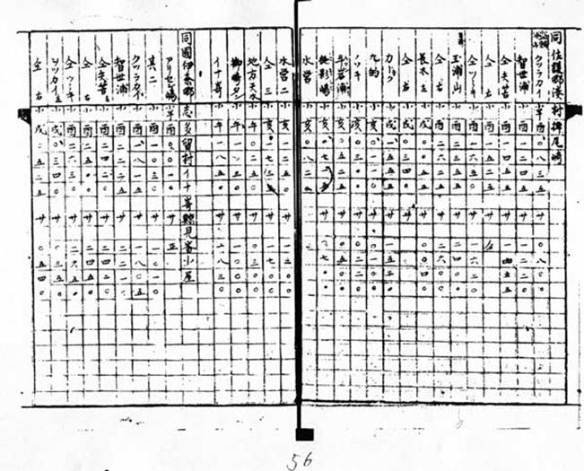

Slide 50
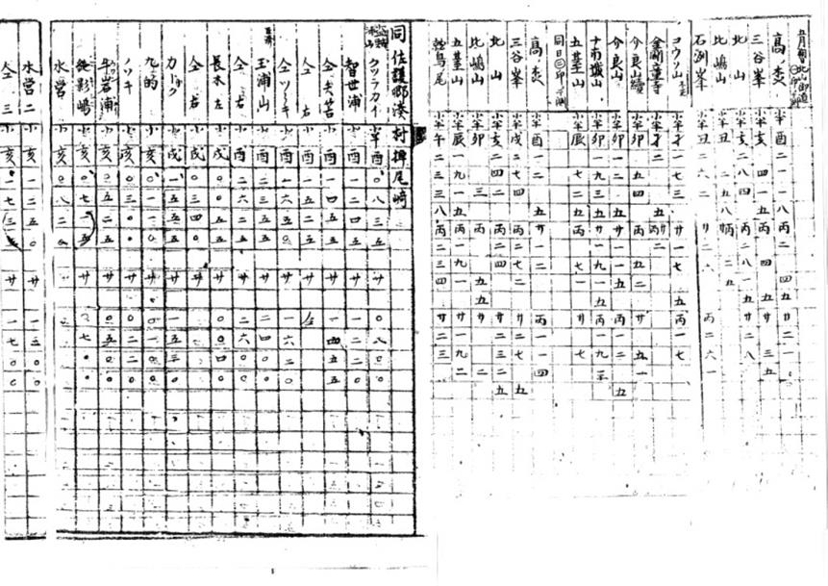
巨済島の陶蔵浦トージャンケイがトーゾッカイ盗賊浦に訛った。対馬で盗賊浦と当て字。九的(九徳山)から水営は釜山。
山島方位記五十七 山島方位記二十二 高知北山街道一印、 山田橋二印瓢箪。

Slide 51
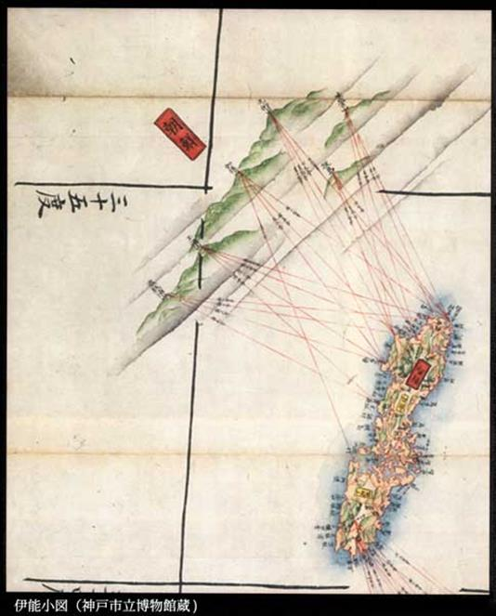

Slide 52
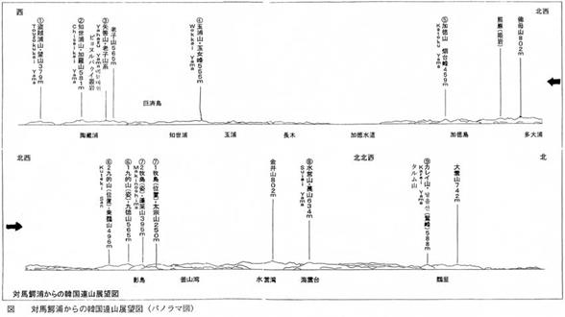
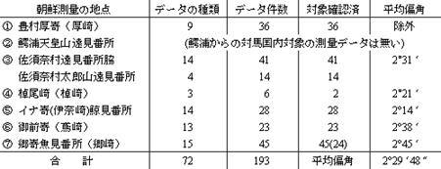

Land scape of the islandInoh’s survey target points in coast of Korea from Tsushima

Slide 53
